Slide 1




Nomade
Java 8 :features(
Streams,Lambda expressions….)
Realisé par: Ouadi Reda
2/14/2024

Slide 2


SOMMAIRE
1
INTRODUCTION
Versions et features de Java 8
2
3
Des examples et Conclusion

Slide 3
☺☺
INTODUCTION
Java 8, publié en 2014, a été l'une des mises à jour les plus importantes de la plateforme Java depuis de nombreuses années. Cette version a introduit un certain nombre de fonctionnalités qui ont radicalement transformé la façon dont le code Java est écrit et structuré. Parmi ces fonctionnalités, les expressions lambda et les streams sont particulièrement remarquables, offrant aux développeurs de nouvelles façons puissantes et concises de manipuler les données et d'écrire du code.

Slide 4
1
. Versions de Java
Nomade
Java 1.0 (1996) : Première version publique de Java.
Java 2 (1998) : Introduction des collections, Swing GUI, etc.
Java 5 (2004) : Introduit les génériques, les types énumérés, les annotations, etc.
Java 8 (2014) : Ajout majeur des streams, des lambdas, etc.

Slide 5
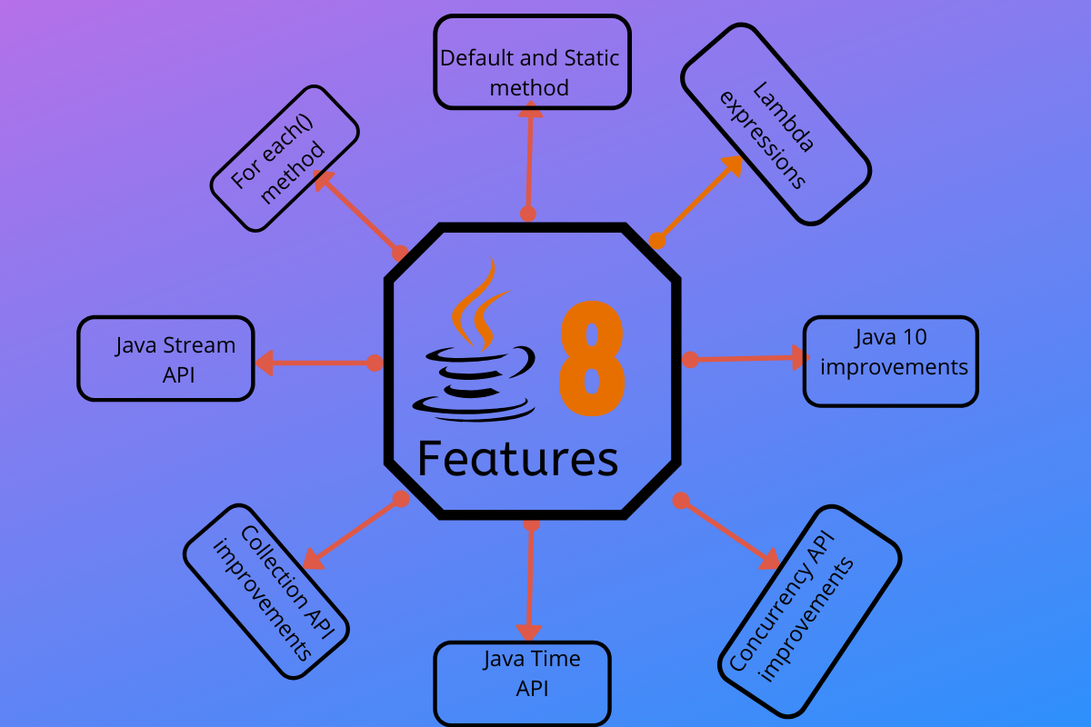
1
Java 8 : Nouvelles fonctionnalités
.

Slide 6
3
Java 8 : Nouvelles fonctionnalités
Expressions Lambda : Les expressions lambda sont des fonctions anonymes qui peuvent être utilisées pour créer des instances de types fonctionnels, comme les interfaces fonctionnelles. Elles permettent de passer des comportements en tant qu'arguments à des méthodes, ce qui rend le code plus concis et lisible.

Slide 7
5
Java 8 : Nouvelles fonctionnalités
Streams : Les streams en Java 8 représentent une séquence d'éléments sur laquelle des opérations peuvent être effectuées de manière séquentielle ou parallèle. Ils permettent de traiter des collections de manière fonctionnelle, en facilitant les opérations de filtrale, de mapping, de tri, etc.

Slide 8
5
Java 8 : Nouvelles fonctionnalités
.
Interfaces fonctionnelles : Les interfaces fonctionnelles sont des interfaces lui définissent un seul comportement abstrait. Elles sont souvent utilisées en conjonction avec les expressions lambda pour définir des comportements à la volée sans avoir besoin de créer des classes d'implémentation.

Slide 9
5
Java 8 : Nouvelles fonctionnalités
.
Méthodes par défaut dans les interfaces : Les méthodes par défaut sont des méthodes définies dans une interface avec une implémentation par défaut. Elles permettent d'ajouter de nouvelles fonctionnalités à une interface sans casser les implémentations existantes.

Slide 10
5
Java 8 : Nouvelles fonctionnalités
.
Nouvelles API pour la date et l'heure : Java 8 a introduit de nouvelles classes dans le package java.time pour gérer la date et l'heure de manière plus efficace et plus flexible. Ces classes offrent une meilleure gestion des fuseaux horaires, des durées, et des périodes.

Slide 11
5
Java 8 : Nouvelles fonctionnalités
.
.Les expressions lambda permettent de passer des fonctions anonymes comme des arguments.
Elles rendent le code plus lisible et plus concis.
.forEach : Méthode de l'interface Iterable qui prend un Consumer en argument et applique ce consumer à chaque élément de la collection.

Slide 12
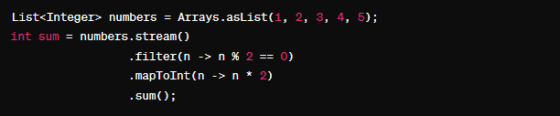
5
Java 8 : Nouvelles fonctionnalités
.
stream : Méthode de l'interface Collection qui retourne un stream pour la collection.
filter : Opération de stream qui filtre les éléments en fonction d'un prédicat.
mapToInt : Opération de stream qui transforme chaque élément en un int.
sum : Opération de stream qui calcule la somme des éléments.

Slide 13
CONCLUSION
En conclusion, Java 8 a apporté un ensemble de fonctionnalités qui ont considérablement amélioré la productivité des développeurs Java et ouvert la voie à de nouvelles façons de penser et de développer des applications en Java.

